Slide 1
LOS 9 PRINCIPIOS
DE UN NETWORKER
PROFESIONAL

Slide 2
No es talento
No es suerte
EL NEGOCIO ES
PREDECIBLE
No es magia
No son contactos

Slide 3



Todo se rige por principios
Leyes fundamentales, autoevidentes, eternas e inmutables que gobiernan el qué y el por qué de las cosas
Por ejemplo: La Ley de la Siembra y la Cosecha

Slide 4

Los Principios no son tips, ni consejos aislados.
Son las columnas inamovibles de la construcción de este Negocio.
Son la base fundamental de la vida de los networkers más exitosos del mundo. Lee el siguiente enunciado con mucha atención.
Si vives los Nueve Principios, es IMPOSIBLE que te vaya mal. Si sientes que te está yendo mal, es porque no vives uno o varios Principios.

Slide 5

¿Estás listo
para aprender?

Slide 6


1. Sé un testimonio vivo de tus productos y mantente activo siempre
"Enfocarte en los fundamentos" significa que jamás comprarás el producto de la competencia por ningún motivo; independientemente de las ofertas, conveniencia o cualquier otra razón. Esto saca dinero de tu negocio y lo coloca en el de otro. Este tipo de práctica te pondrá fuera del negocio rápidamente.
Debes mantenerte activo siempre utilizando todos los productos de tu empresa que apliquen a ti. Así hablarás con evidencia y entusiasmo acerca de ellos.

Slide 7

2. Amplia siempre tu cartera de cliente y jamás pierdas el PRO
No existe Diamante que no tenga una base amplia de clientes y que pierda su PRO.
Buscar crecer en el negocio sin tener una cartera de clientes fidelizada con la marca es incoherente y sólo pone fecha de caducidad a tu equipo.
El PRO es la base fundamental de la estructura que construirás. Si tú no lo dominas, tu equipo tampoco lo hará.

Slide 8

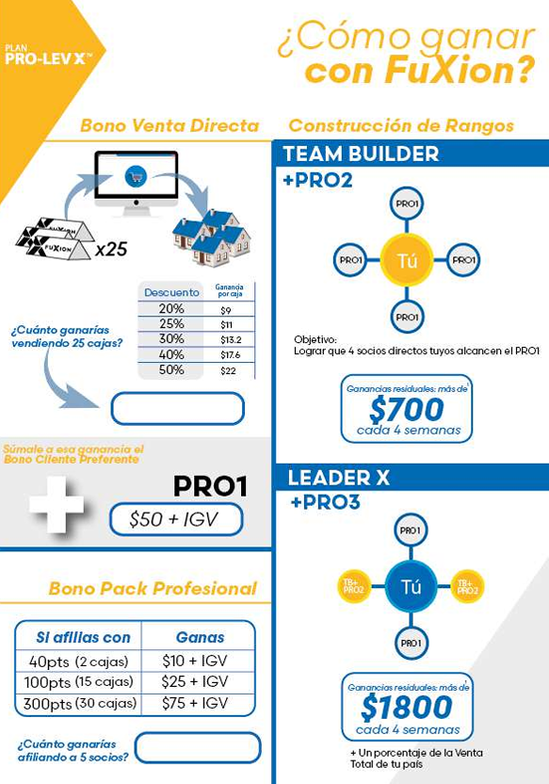
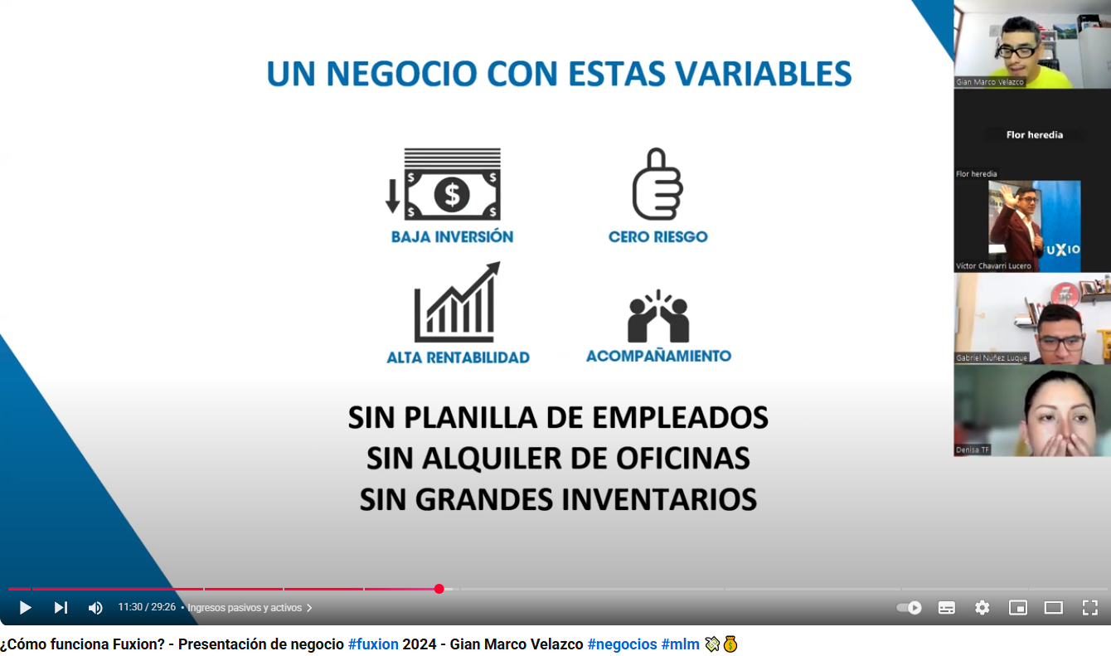
3. Comprométete con un número de personas a las que expondrás al negocio y ¡hazlo!
Haz un compromiso; puede ser algo así como exponer 2 ó 5 personas al día a tu oportunidad por 5 días a la semana
No te engañes pensando que tu negocio está creciendo con trabajo activo (Leer libros, ir a entrenamientos, escuchar audios, etc.). Estas cosas son importantes, pero son acciones complementarias a la actividad real, que es exponer a personas a la oportunidad. Es decir, trabajo productivo.

Slide 9

4. Asiste a todo y promueve todo
Ya sabemos que asistir a reuniones toma más trabajo que estar sentado en casa con tus pantuflas trabajando en internet. Pero la energía, magia y prueba social que ofrece un evento en vivo no se pueden generar en ningún otro lugar. Los eventos son el pegamento que mantiene tu negocio unido.
Asistir a ellos ayuda a crecer tu negocio, te da entrenamiento crucial y te mantiene enfocado. Un indicador principal en tu negocio es el número de empresarios de tu organización que asiste a los eventos. Si tú no asistes, probablemente ellos tampoco lo harán.
Si alguna vez te preguntan si asistirás a algún evento, tu respuesta debería ser: “No me preguntes si voy, pregúntame con cuántos voy”.

Slide 10
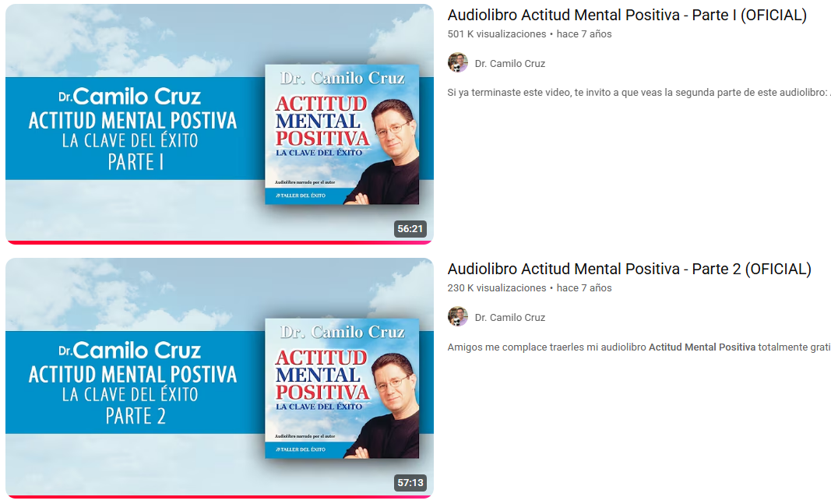





5. Invierte un tiempo diario en tu crecimiento y desarrollo personal
Si existe una verdad, es esta: tu negocio crecerá tan rápido como tú crezcas.
Separa un tiempo para esto y hazlo consistentemente. Invierte en entrenamientos, audios, libros y videos que te ayuden a desarrollarte. Mantén audios en tu auto para que los puedas escuchar o consigue un reproductor de audio portátil y úsalo en todo momento; especialmente en tiempos de espera y traslado.

Slide 11
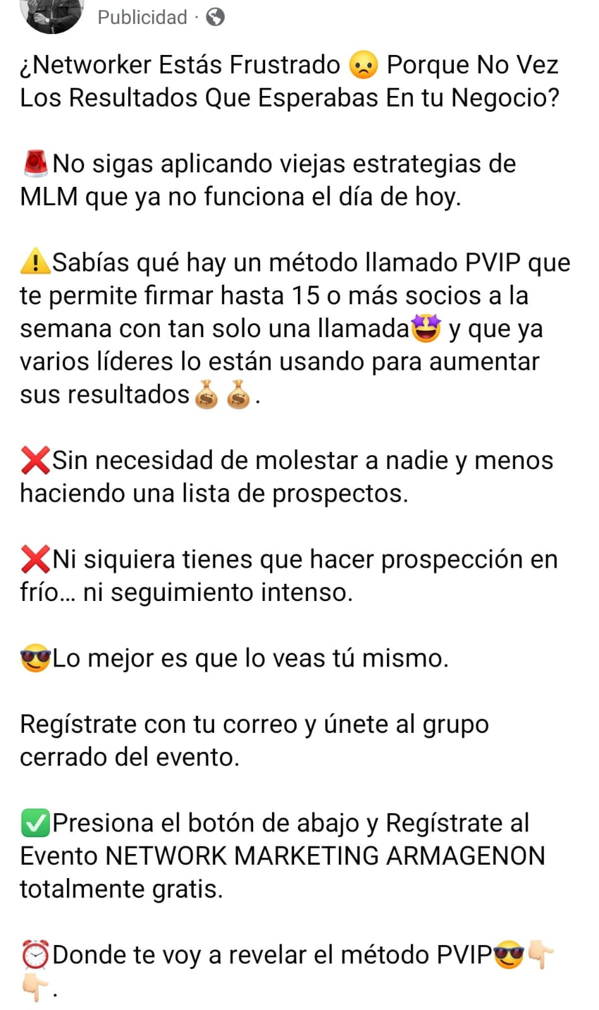


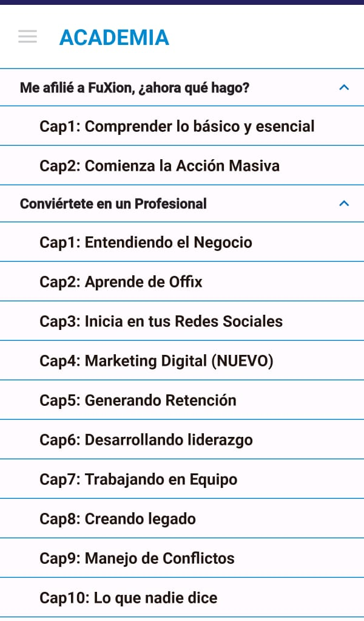
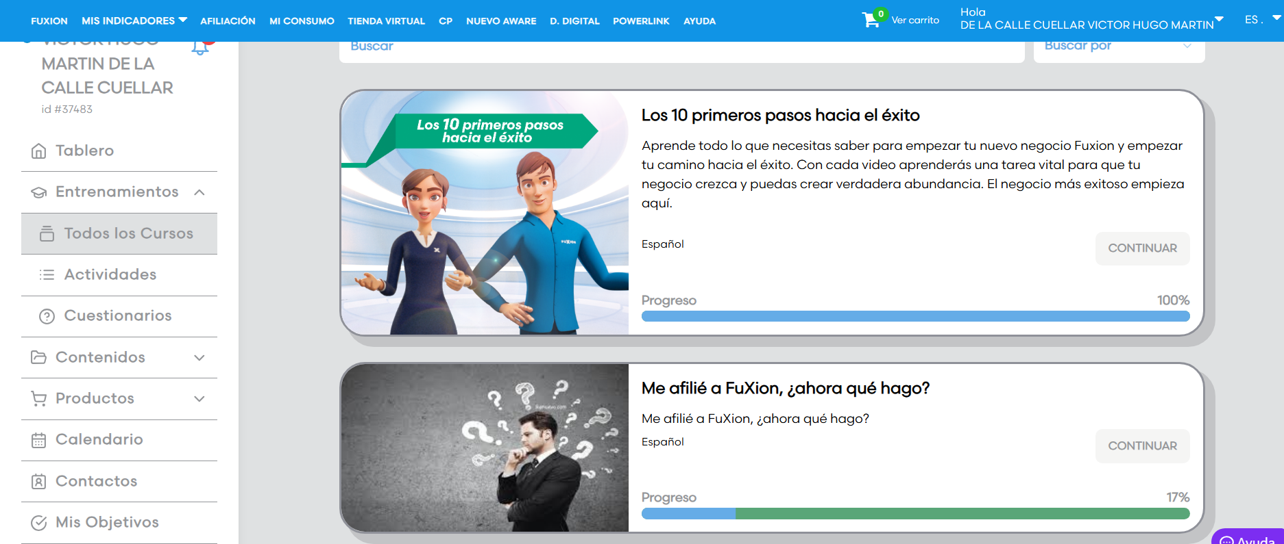
6. Déjate enseñar
Si quieres construir tu negocio en la manera más rápida posible, debes ser buen alumno y estar dispuesto a ser aconsejado.
“Yo leo libros de personas que están haciendo el negocio actualmente y lo han logrado, no de personas que hablan de lo que nosotros hacemos”
Luca Melloni
Tu línea de patrocinio ha aprendido un sistema y las estrategias que funcionan mejor en tu negocio. Ellos trabajarán contigo y te enseñarán todo lo que saben sin cobrarte un centavo. Tu línea de patrocinio es heredera de toda la experiencia de muchas generaciones de Empresarios Profesionales experimentados. Aprende de ellos.

Slide 12

7. Practica la edificación
Un Empresario FuXion aprende que debe edificar a su línea de patrocinio. Por edificar queremos decir “construir”. Señala las cualidades y los logros de tus patrocinadores, esto hace que ellos sean más eficaces cuando te apoyan con tus invitados y tus socios; así le prestarán la adecuada atención.
El Empresario FuXion profesional se cuida de quejas, habladurías, chismes, “hablar mal del ausente”, y siempre procura que su boca salga palabra edificante (Efesios 4, 29)
No sólo se trata de no hablar mal de nadie. Se trata de hablar bien de todos.

Slide 13

8. Sé responsable y no víctima
El Mercadeo en Red es un negocio de relaciones; y las relaciones operan en base a la confianza. Para ganar y mantener esa confianza, debes ser responsable. La responsabilidad también significa que cuando nos comprometemos a trabajar con alguien, cumplimos; y cuando nos comprometemos a asistir a un evento, estamos allí - puntuales.
Di la verdad, edifica a los demás, no sobrevendas, respeta los invitados de otros y sé una persona digna de seguir y modelar, tanto en el negocio como en lo personal.

Slide 14

9. Sigue el sistema
Los Empresarios Profesionales comprenden que los "llaneros solitarios" pueden tener éxito; inicialmente. Pero no tendrán éxito a largo plazo. Para tener ingresos residuales y libertad financiera, debes seguir paso a paso un sistema duplicable.
Tú línea de patrocinio ha aprendido lo que funciona de forma duplicable y lo que no. Sigue el sistema y tendrás como recurso a tu disposición toda una línea de patrocinio apoyándote. Si cambias el sistema, pierdes los beneficios de tener todos estos recursos a tu disposición. ¡Siempre sigue el sistema!

Slide 15
Los Principios no son tips, ni consejos aislados.
Son las columnas inamovibles de la construcción de este Negocio.
Son la base fundamental de la vida de los networkers más exitosos del mundo. Lee el siguiente enunciado con mucha atención.
Si vives los Nueve Principios, es IMPOSIBLE que te vaya mal. Si sientes que te está yendo mal, es porque no vives uno o varios Principios.

Slide 16
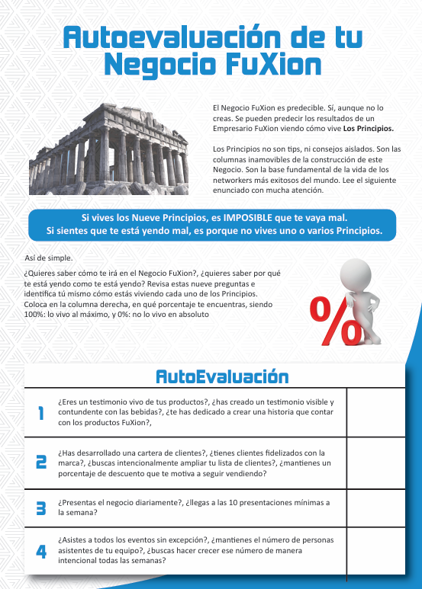
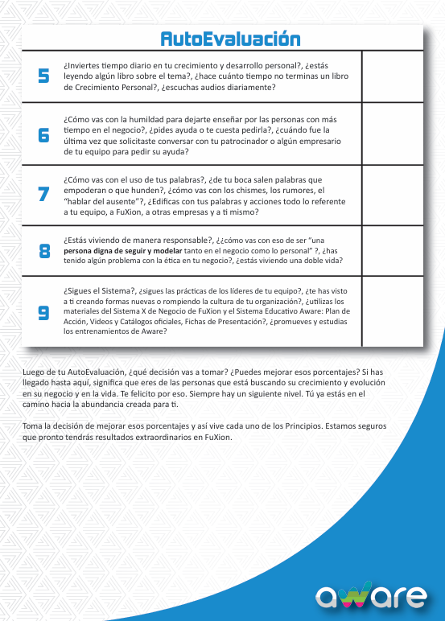
Autoevaluación
Usa estos 9 Principios para una Herramienta de Autoevaluación y también de Evaluación con tu Patrocinador o Línea ascendente.
Déjate llevar por el sistema y sigue en tu camino de transformación hacia el Diamante y más
¡Gracias!

